Slide 1
컴퓨터공학과 20194111 최민규
+
과제 8-1:DQN
강화학습

Slide 2
컴퓨터공학과 20194111 최민규
+
과제 내용 – 과제 8-1: DQN
앞의 카트폴 DQN 예 코드의 실행 분석
파라미터 등을 변경해 가며 성능(보상, 훈련/경과시간 등) 등 비교
카트폴 외에 다른 환경 상에 DQN 적용하고 분석

Slide 3
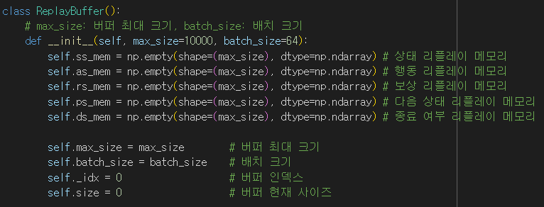
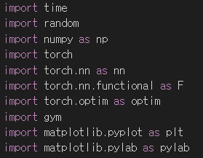
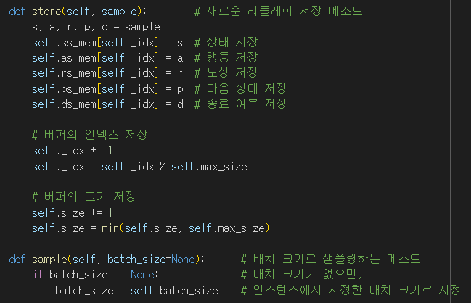
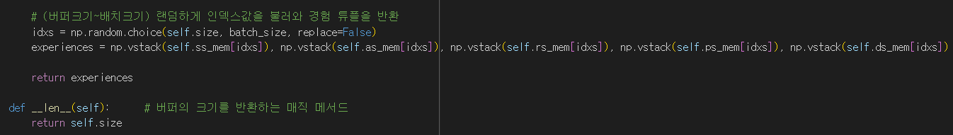
컴퓨터공학과 20194111 최민규
+
코드 작성: 카트폴 DQN 예
프로그램에 필요한 라이브러리들을 추가합니다.
Replay-Buffer
DQN (Deep Q-Network) 훈련을 위한 경험을 저장하고 샘플링하는 역할

Slide 4
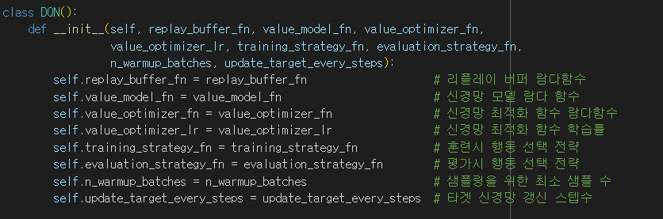
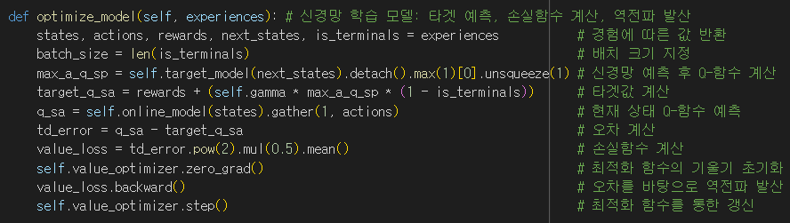
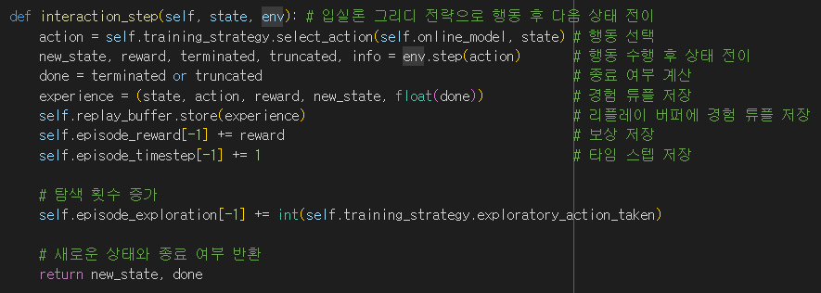
컴퓨터공학과 20194111 최민규
+
코드 작성: 카트폴 DQN 예
Epsilon – Greedy, Greedy, NFQ 클래스는 앞 전 과제 수행과 동일 한 클래스들이므로 생략 하겠습니다.
DQN
DQN 에이전트의 훈련 과정.
모델 최적화, 상호 작용 단계 수행, 네트워크 업데이트, 모델 훈련 및 모델 평가에 대한 메서드가 포함.
__init__ : DQN 클래스의 초기화 메서드로, DQN 에이전트를 초기화하는 데 필요한 매개변수들을 받아서 저장
optimize_model : DQN 에이전트의 모델을 최적화
interaction_step : 환경과 상호 작용하며, 입실론-그리디 전략에 따라 행동을 선택하고 다음 상태로 전이
update_network : 온라인 신경망의 파라미터를 사용하여 타겟 신경망을 업데이트

Slide 5
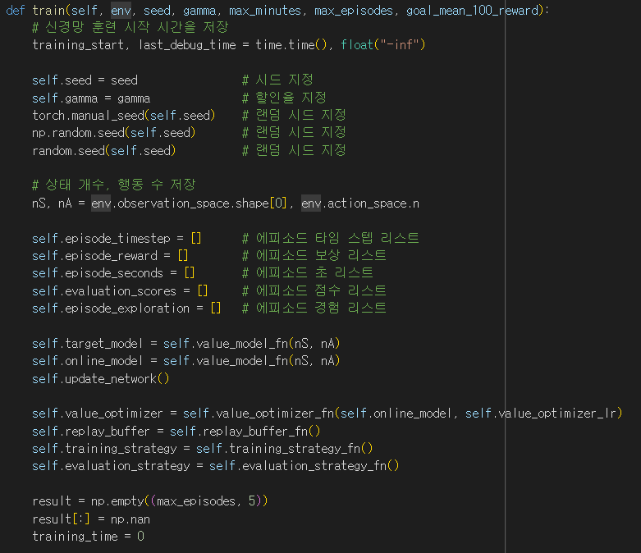
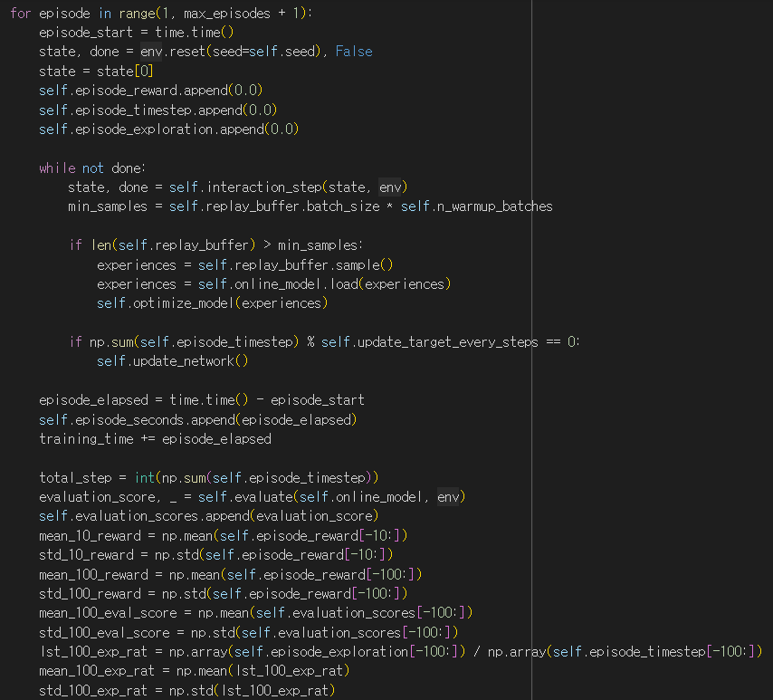
컴퓨터공학과 20194111 최민규
+
코드 작성: 카트폴 DQN 예
train 메서드: DQN 에이전트를 훈련하는 메서드로, 환경, 시드, 감마 등의 설정을 받아 훈련을 진행

Slide 6
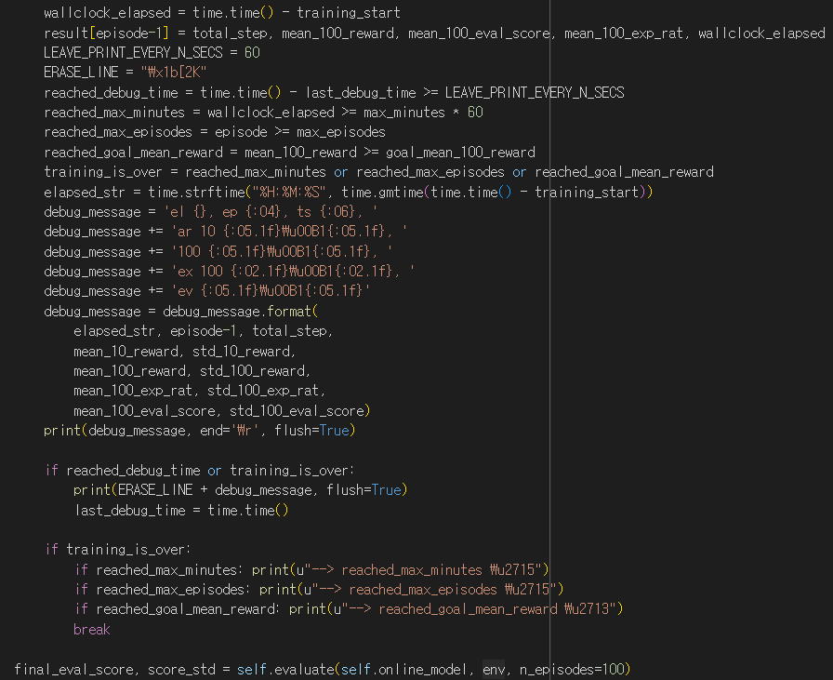
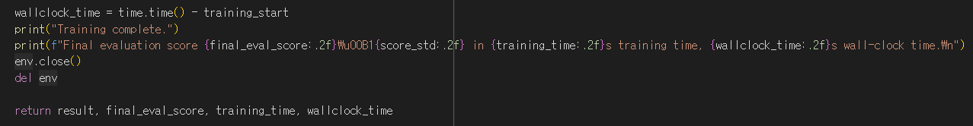
컴퓨터공학과 20194111 최민규
+
코드 작성: 카트폴 DQN 예

Slide 7
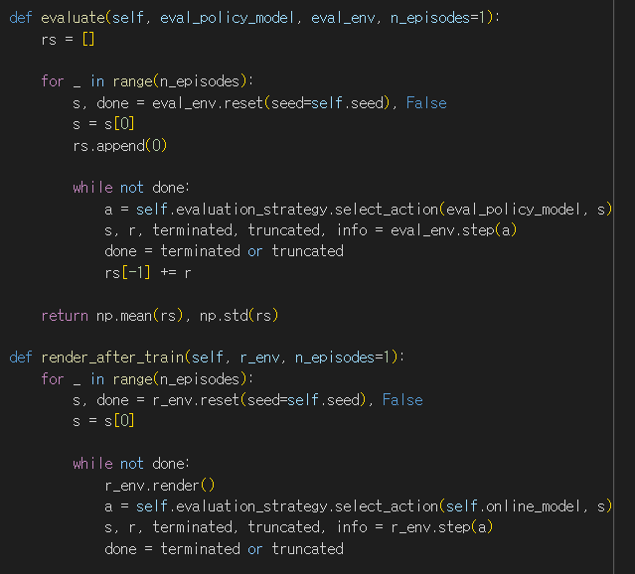
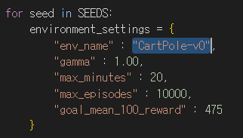
컴퓨터공학과 20194111 최민규
+
코드 작성: 카트폴 DQN 예
evaluate: 주어진 정책 모델(eval_policy_model)과
환경(eval_env)에서의 성능을 평가하는 데 사용
render_after_train: DQN 모델을 훈련한 후에 환경을 렌더링하는 데 사용
Main에서 환경을 카트폴로 세팅.

Slide 8
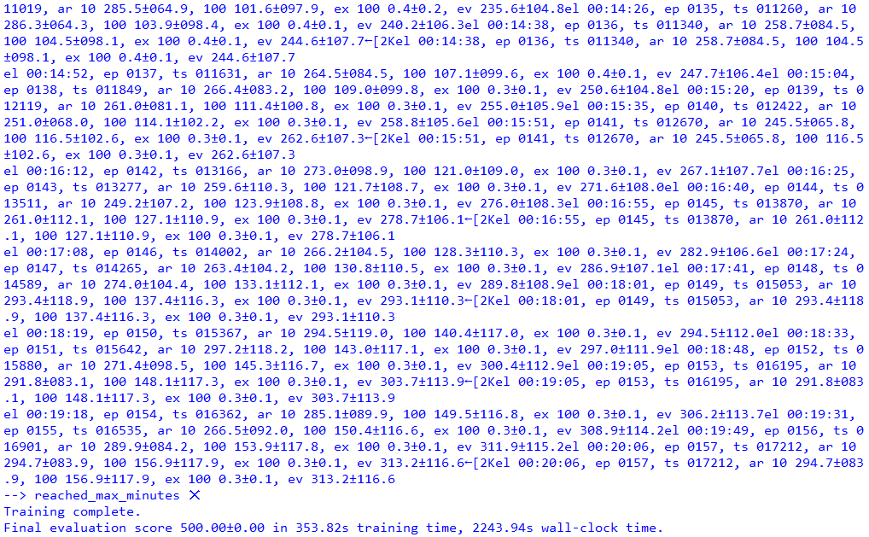
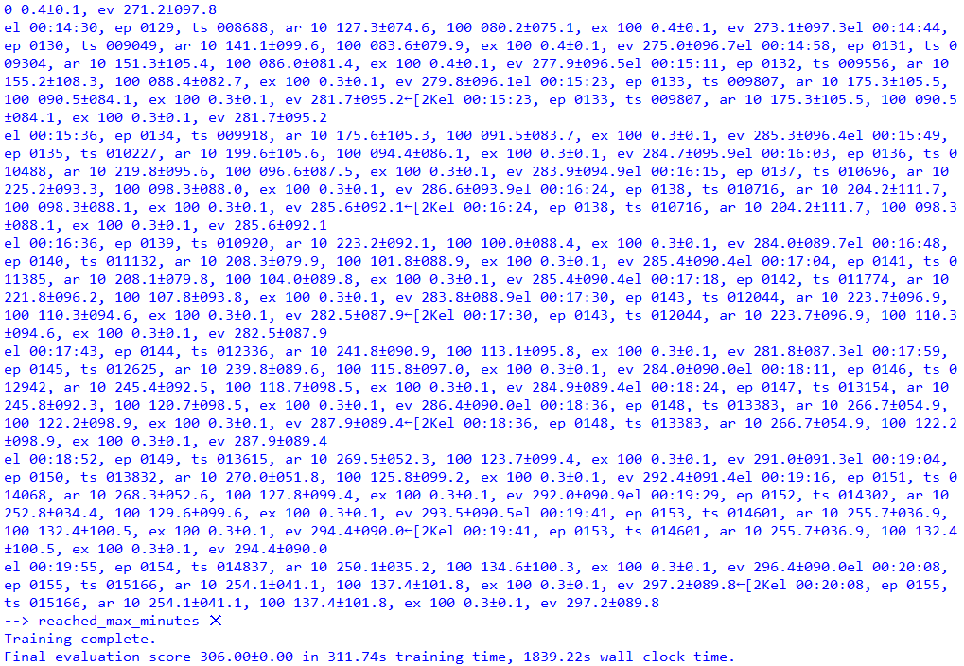
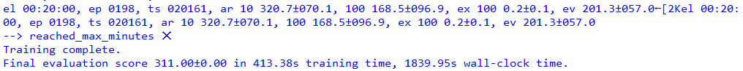
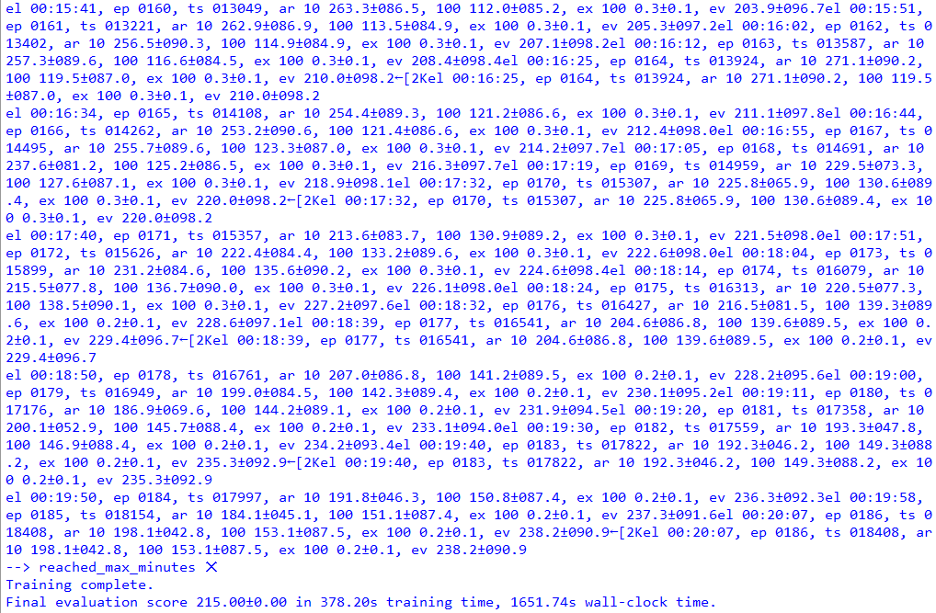
컴퓨터공학과 20194111 최민규
+
실행 결과

Slide 9
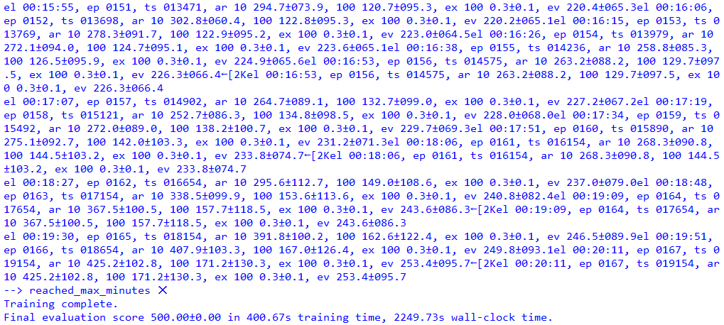
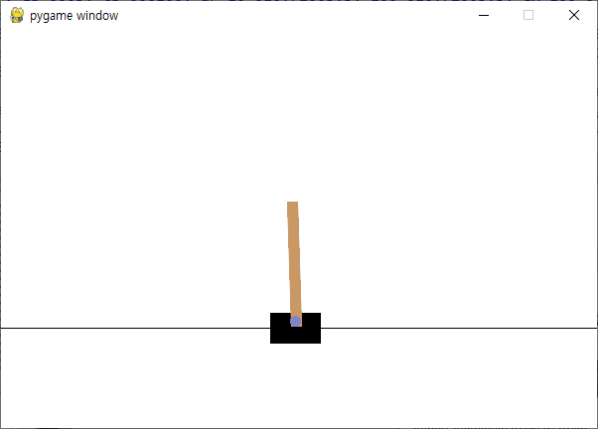
컴퓨터공학과 20194111 최민규
+
실행 결과
총 다섯 번의 reached_max_minutes X
를 만나며 실행 종료.
평가 점수를 확인 해 보면, 초기 시나리오에 비해
뒤의 시나리오에서 효율적인 훈련을 한 것을
확인 할 수 있었음.

Slide 10
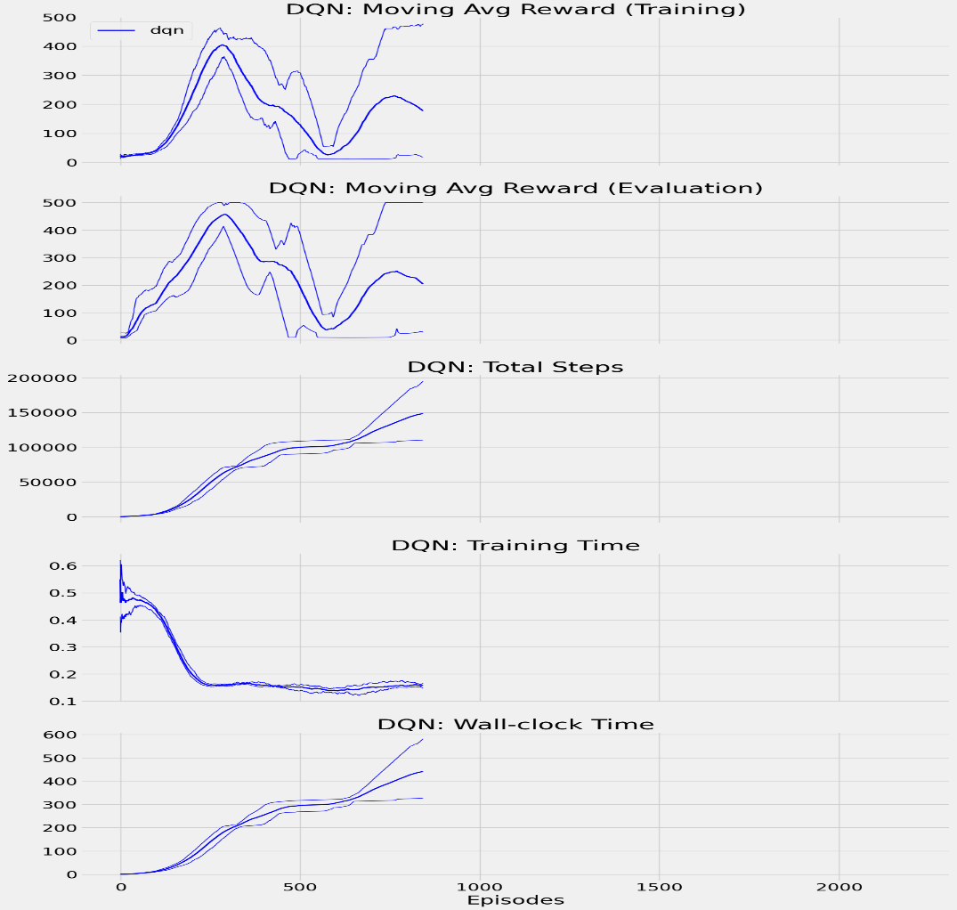
컴퓨터공학과 20194111 최민규
+
실행 결과

Slide 11
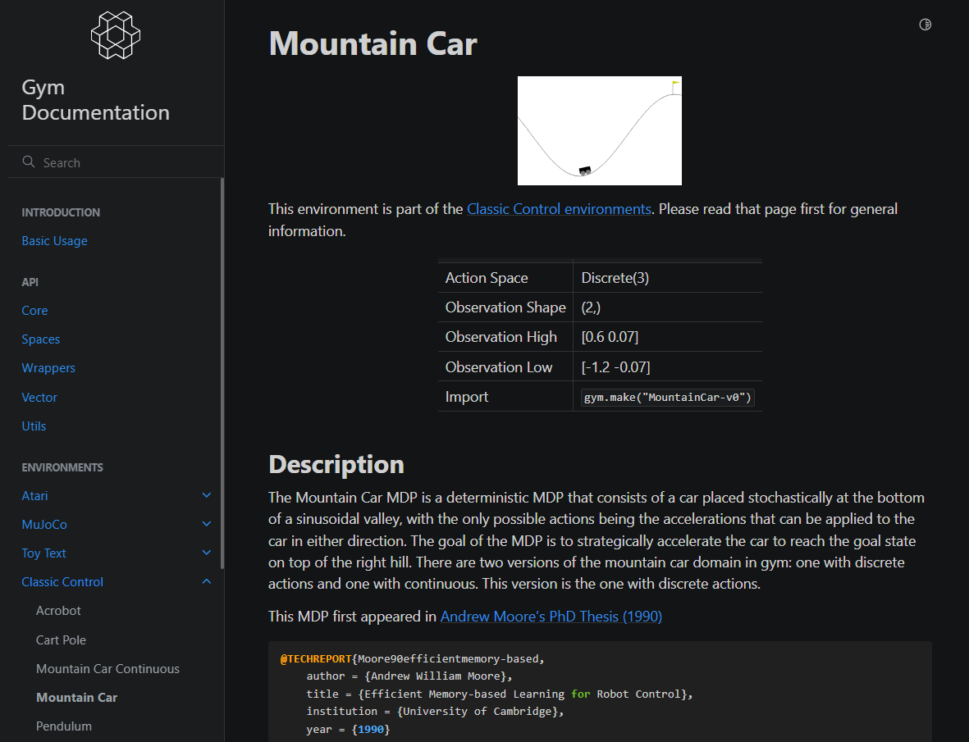
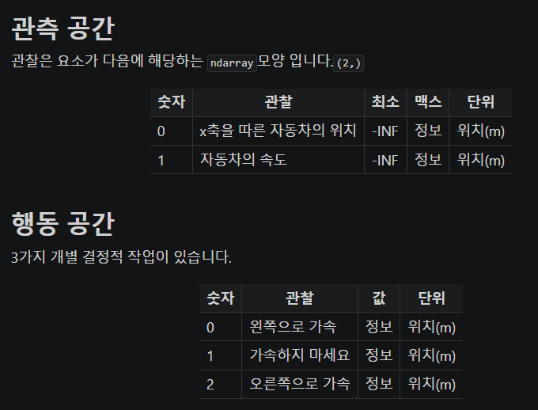
컴퓨터공학과 20194111 최민규
+
다른 환경 상의 DQN 실행 : Mountain Car
산악 차량을 가속 해 오른쪽 언덕 위로 올려놓는 문제.

Slide 12
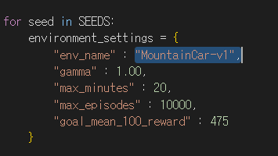
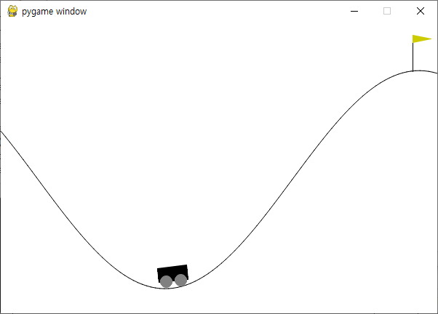
컴퓨터공학과 20194111 최민규
+
다른 환경 상의 DQN 실행 : Mountain Car - 실행결과
Main에서 환경을 MountainCar-v1으로 세팅.
이외에 앞의 코드 그대로 적용.

